Slide 1
Andrijana Kos-Lajtman (Zagreb)
Učiteljski fakultet Sveučilišta u Zagrebu
andrijana.kos-lajtman@ufzg.hr
MAGAREĆE GODINE i BAŠTA SLJEZOVE BOJE
iz vizure autobiografskoga diskursa
Ćopićeva poetika zavičaja
Bihać, 7. ̶ 9. 9. 2017.

Slide 2
Pitanja identiteta i njegove (re)prezentacije
Što je autobiografski diskurs?
Autobiografski diskurs i dječja književnost
Autobiografizam MAGAREĆIH GODINA
Autobiografizam BAŠTE SLJEZOVE BOJE
Zaključno
Izvori i literatura

Slide 3
1. Pitanje identiteta i njegove (re)prezentacije
samoprikazivanje književnim diskursom:
- naknadna konstrukcija priče o životu
- proces fikcionalizacije jastva
strukturiranje osobne povijesti kroz jezik
“interveniranje u prošlost“ → kazivanje prošlosti – nemogućnost doslovnog preslikavanja dogođenog

Slide 4
2. Što je autobiografski diskurs?
“Retrospektivni prozni tekst kojim neka stvarna osoba pripovijeda vlastito življenje, naglašavajući svoj osobni život, a osobito povijest razvoja svoje ličnosti” (Lejeune 1975).
tzv. autobiografski ugovor (sporazum) - međusobni odnos autora, pripovjedača i lika; presudna uloga čitatelja → autobiografija = sporazumni (ugovorni) žanr

Slide 5
3. Autobiografski diskurs i dječja književnost
djetinjstvo – kronotop u dječjoj autobiografskoj književnosti (vremenoprostor djetinjstva)
tema djetinjstva tema zavičaja
karakteristične zgode, likovi, doživljavanje → klasična fikcionalizacija suvišna

Slide 6
(Kos-Lajtman 2011: 114)

Slide 7

4. Autobiografizam MAGAREĆIH GODINA (1960.)

Slide 8
Kronološki omeđena, narativno-stilski literarizirana autobiografija u užem smislu
primjer ‘čistog’ autobiografizma
prikaz djetinjstva u Bihaću, 1925.-1929., (niži razredi gimnazije, đački internat dobrovoljnog društva „Prosvjeta”)
naslovna sintagma = metafora djetinjstva
    prijateljstvo
    pustolovnost
    sazrijevanje

Slide 9
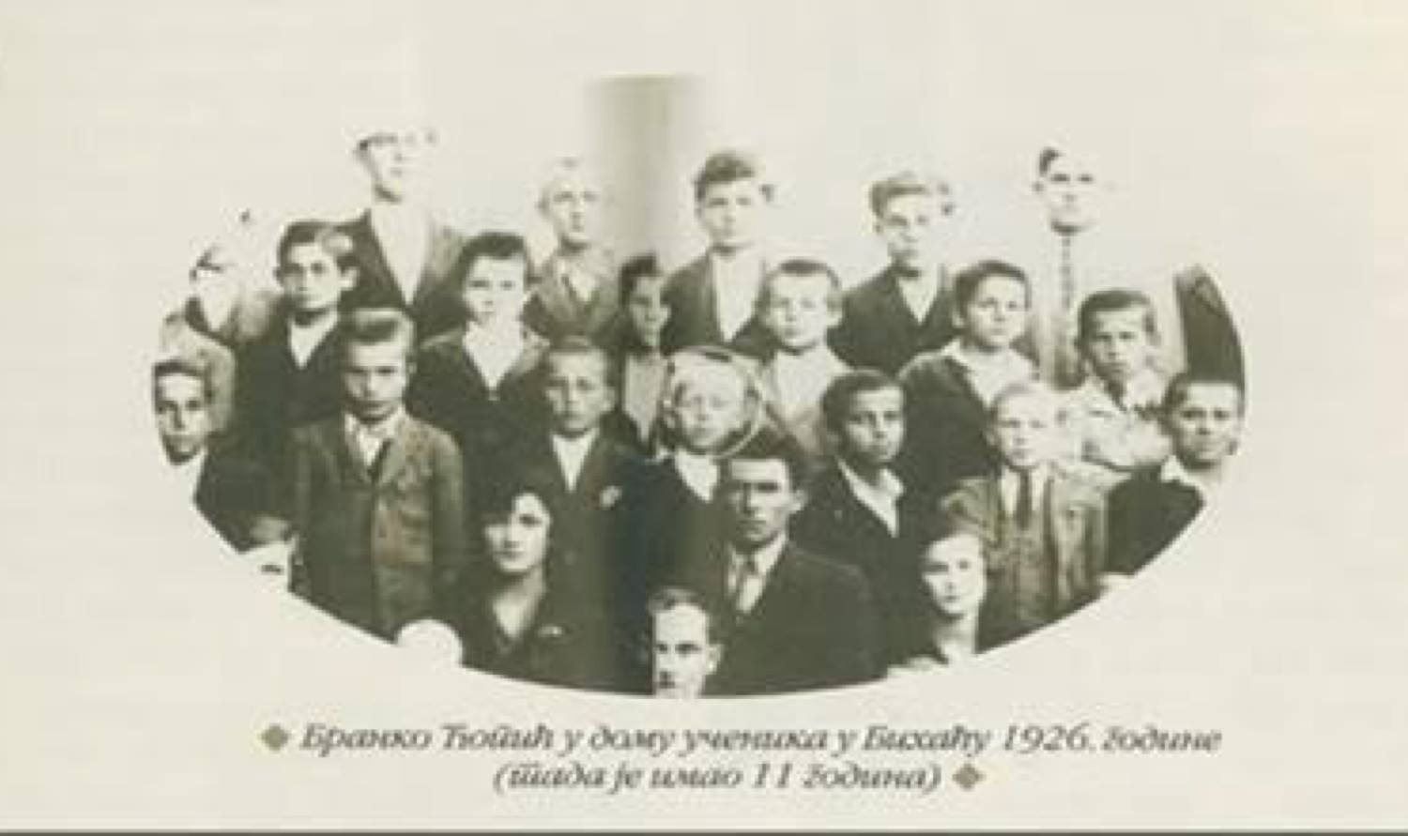
Branko Ćopić u učeničkom domu u Bihaću 1926. g.

Slide 10
znakovit početak (pripovjedni okvir) – zavjet - motivacija za pripovijedanje:
„Bilo je to petog novembra 1942. godine.
U sam suton zaustavih se pred odavna neviđenom, a tako znanom zgradom. Internat je ćutao, mračan i pust, polupanih prozora. A kako je nekad vrio i tutnjao od žagora, vike i neumorne đačke trke!
Gdje li ste sad, negdašnji moji drugovi? Gdje si, Krsto „Buvo”, Hamide „Rusu”, Dule Dabiću „Hajduče”? Zašto se ne javite starom drugu? Dosta smo hljeba zajedno pojeli, izvukli more kazni, naskitali se, napričali, naigrali. Gdje li ste to otišli, kakve li vas igre odvukoše da me više ne čujete?
Tišina. Nitko ne odgovara. Ćuti internat, izrešetan, mračan i pust.
I te večeri, petog novembra 1942., ja se pred opustjelim zamrlim internatom zarekoh da ću jednog dana ispričati najmilije uspomene iz svojih đačkih dana.
Evo, dakle, počinjem...” (Ćopić 1964: 100-101).

Slide 11
autobiografija u užem smislu – ovjera imenom (A = P = L)
  „Čuješ, ti najbolje sastavljaš zadatke iz srpsko-hrvatskog jezika, pa ovaj... bi li
  ti znao da napišeš jedno pismo koje, kao tobož, piše jedan momak jednoj curi koju voli?
  [...]
  Tako ti moj prvi vanškolski pismeni sastav poče da se stvara između masne nagrade i gvozdene kazne. Jadni Brankiću, bogme si obrao bostan!” (Ćopić 1964: 158-159).

Slide 12
ovjera drugim autobiografskim podacima
  „Počeo sam i sam da grgućem poput grlice na nekoj trešnji mog rodnog sela Hašana” (Ćopić 1964: 163).
povremene pripovjedne intervencije odraslog pripovjedača
„Naša iskrena dječačka ljubav prema našem drugu Hamidu dala je ploda mnogo godina kasnije. U Bosni, vjerski krvavo zavađenoj, on je 1941. bio...” (Ćopić 1964: 109).

Slide 13
princip ‘sjećanja’ ̶ amalgamiranje doživljajno-pripovjedne pozicije lika i pripovjedača
prostorni okvir zadan na početku:
„Bihać moraš upoznati zbog mnogo čega: zbog igrališta, aleja, parkova, jeftinih tezgi s voćem, poslastičarnica, kina i još mnogo čega.
Okolina Bihaća za nas, djecu sa sela, bila je još interesantnija i milija od same varoši. Tamo je bilo bezbroj brežuljaka za švrljanje, ledina za igranje, divnih izvora i voćnjaka koji su slabo čuvani. Tamo smo se nekako osjećali kao da smo ponovno došli u svoje rođeno selo na nedjeljni odmor” (Ćopić 1964: 104).

Slide 14
konvencije fiktivne narativne proze:
- nekoliko glavnih likova (Baja, Hamid „Rus”, Krsto „Buva”, Dule Dabić „Hajduk”)
- sporedni likovi
- linearni tijek pripovijedanja
- napetost
- epizodična strukturacija

Slide 15
motivska čvorišta pripovijedanja:
  - spačke među članovima internata
  - nasamarivanje učitelja i pazitelja
  - ljubavni problemi (ljubavna pisma, susreti...)
  - krađa tzv. crne knjige
  - satirički listi pobunjenih konviktaša (KREKETALJKA)
  - štrajk protiv loše hrane

Slide 16
kronološki omeđena autobiografija
„Drugovi moji, Baja, Hamide, Krsto, Dulikane, zašto večeras nemam volje da se igram s vama, zašto čekam Zoru i zašto sam uopće tužan zbog djevojčica kad nikada dosad nisam za njih mario?
Tako sam osamljen, plakao u sjenci prastarog platana i ne znajući da sam s tim prvim bezrazložnim suzama prestao da budem dijete. Postao sam dječak, pravi dječak, uznemiren i kolebljiv, na izlazu iz prevrtljivih i svojeglavih magarećih godina” (Ćopić 1964: 231).

Slide 17
zadnji ulomak – epilog – nakon vremenskog odmaka:
- dječaci postali ratnici, neki i poginuli u ratu
„Zbogom, bihaćke djevojčice, nekadašnje naše drugarice školskih klupa! Čekajte strpljivo pod prastarim platanima, možda će se neki od nas i vratiti s dalekih bojišta...” (Ćopić 1964: 232).

Slide 18

5. Autobiografizam
BAŠTE SLJEZOVE BOJE (1970.)

Slide 19
Jutra plavog sljeza
autobiografija u užem smislu (A = P = L)
posveta književniku Ziji Dizdareviću ubijenom u logoru Jasenovac 1942.
okvir teksta – pismo Ziji (DRAGI MOJ ZIJO)

Slide 20
  sjetan ton, svijest o zlu:
  „Umnožavaju se po svijetu crni konji i crni konjanici, noćni i dnevni vampiri, a ja sjedim nad svojim rukopisima i pričam o jednoj bašti sljezove boje, o dobrim starcima i zanesenim dječacima” (Ćopić 1980: 10).
  legitimacija istinitosti:
  „Ti si najbolje znao da ništa nisam izmislio i da se u ovome poslu ne može izmišljati, a pogotovo ne dobri ljudi i sveti bojovnici” (Ćopić 1980: 10).
  idealizam:
  „Neka, Zijo... Svak se brani svojim oružjem, a još uvijek nije iskovana sablja koja može sjeći naše mjesečine, nasmijane zore i tužne sutone” (Ćopić 1980: 10).

Slide 21
13 pripovjednih cjelina (BAŠTA SLJEZOVE BOJE, ČUDESNA SPRAVA, TI SI KONJ....) – zaokružene pripovijesti
tematski okvir: odrastanje s djedom Radetom Ćopićem
kriterij pripovjedača: autobiografija u užem smislu (legitimacija imenom, i pripovjedača i djeda)
kriterij vremena: kronološki omeđena autobiografija

Slide 22
kriterij oblikovanja diskursa: narativno-stilski literarizirana autobiografija:
    priče zaokružene cjeline, linearnog toka
    stalni likovi (djed, djedov rođak Sava, pobratim Petrak, slikar...)
    pravilne kompozicijske sheme (opći uvod + konkretna pripovjedna zgoda/anegdota)

Slide 23
supostojanje dviju pripovjednih pozicija: ‘odraslog’ i ‘dječjeg’ pripovjedača
  „Oho, opet je počelo nekakvo neobično koškanje između djeda i samardžije! Daj da se prikučim bliže da mi štogod ne izmakne”
  (Ćopić 1980: 21).
  dječja vizura doprinosi:
  - zanimljivosti
  - dječjoj zanesenosti (idealizmu)
  - začudnosti

Slide 24
Dani crvenog sljeza
prva priča – Dječak s tavana
  vremenski odmak:
  „Negdje iza mene u ovome svijetu je selo Hašani, kuća mog ujaka i moje godine između sedme i dvanaeste, dani djetinjsta, stariji i mudriji od Kolumba, Tesle i barutnih izumitelja, dani kad smo bili vrlo smjeli i bezgranično bogati” (Ćopić 1980: 97).
  tavan kao prostor bezvremenosti – zgušnjavanje vremena
  tavan kao spoj literature i života – zgušnjavanje svjetova

Slide 25
ostale priče (20) pisane u 3. licu – heterodijegetska fikcija, sveznajući pripovjedač
manje povezane nego priče u prvom dijelu (različiti likovi i zaokružene zgode)
nejasna kronologičnost među pričama
motivska čvorišta: kontekst NOB-a

Slide 26
POTOPLJENO DJETINJSTVO – simbolička funkcija priče
(razgovor dječaka i odraslog čovjeka kraj jezera) oproštaj od djetinjstva i zavičaja
„Potopljen kao i svaka prošlost, zavičaj će živjeti svojim životom nijeme sjenke i za vedra, sunčana dana, on će se, vjerojatno, čak i nazirati u sijeroj mirnoj vodi jezera” (Ćopić 1980: 173).

Slide 27
6. Zaključno
amalgamski spoj autobiografizma i fikcionalizacije
narativno-kompozicijske stretegije – modus fikcionalne proze
tematski i svjetonazorski sloj – autobiografizam (dokumentarizam)

Slide 28
‘magareće godine’ i bašta/tavan/jezero
  DJETINJSTVO (NE)PROLAZNOST
  ZAVIČAJ

Slide 29
7. Izvori i literatura
Ćopić 1964: Ćopić, Branko. Bosonogo djetinjstvo. Beograd. Sarajevo.
Ćopić 1980: Ćopić, Branko. Bašta sljezove boje. Zagreb.
Genette 1993: Genette, Gerard. Fiction and Diction. Ithaca.
Kos-Lajtman 2011: Kos-Lajtman, Andrijana. Autobiografski diskurs djetinjstva. Zagreb.
Lejeune 1999: Lejeune, Philippe. Autobiografski sporazum. In: Milanja, Cvjetko (Hg). Autor, pripovjedač, lik. S. 201-236.
Zlatar 1998: Zlatar, Andrea. Autobiografija u Hrvatskoj. Zagreb.
Antikvarijat Phoenix: http://www.antikvarijat-phoenix.com/magarece-godine-knjiga-3480?pg=2. 3. 9. 2017.
Knjiga.ba: https://www.knjiga.ba/basta-sljezove-boje-m2022.html. 3. 9. 2017.

Slide 30
Hvala na pažnji!

